Slide 1
CM 6 : listes chaînées (3)
Notes:
Dans ce cours, nous allons discuter des structures de données et des algorithmes communs qui servent de blocs de construction pour créer des programmes efficaces. Nous discuterons également de différentes approches de conception d'algorithmes,

Slide 2

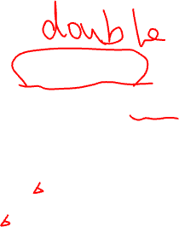
Plan
Les listes doublement chainées
La représentation graphique
Les services des listes doublement chaînées
Création
Ajout
Suppression
Affichage

Slide 3
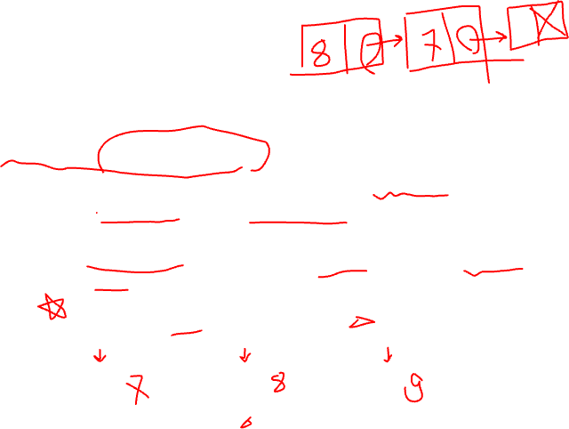
listes doublement chainées
Définition
Une liste chaînée, dans laquelle on peut accéder à l’élément prédécesseur.
Un élément est une structure qui comporte trois champs :
Le champ donnée : il contient des informations sur l‘élément représenté par l’ élément ;
Le champ suivant : il représente un pointeur qui contient l'adresse de l’ élément suivante.
Le champ précédent : il représente un pointeur qui contient l'adresse de l’ élément précédente.
Champ précédent
Champ suivant
Champ donnée

Slide 4
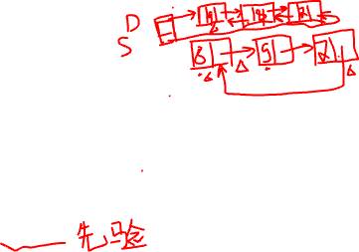
listes doublement chainées
Points communs avec les listes simplement chainée
Structures permettant de stocker une collection de données de même type.
L'espace mémoire utilisé n'est pas contigüe.
La taille est inconnue à priori.
Une liste doublement chainée est constituée de cellules qui sont liées entre elles par des pointeurs.
Pour accéder à un élément quelconque d'une liste, il faut parcourir la liste jusqu' à cet élément.
Différences
On peut accéder directement au premier et dernier élément
On peut parcourir la liste dans les 2 sens
on peut donc revenir en arrière.

Slide 5

listes doublement chainées
Manipulation:
Une liste doublement chaînée présente l’avantage de donner accès au maillon précédent : Avancer et reculer.
Structure d’ élément
Structure du contrôle
p
n
Le p d’une liste doublement chaînée n’est pas forcément positionné sur la première cellule. (mais on le fait quand même.)

Slide 6
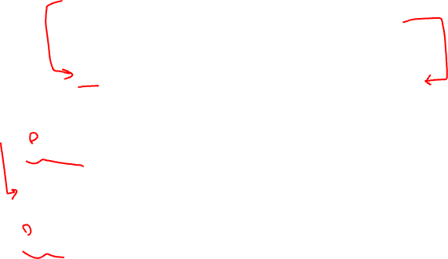
listes doublement chainées
Implémentation avec deux pointeurs
Pour déclarer une variable de type liste doublement chainée, il existe deux possibilités :
En utilisant une variable statique : Dliste L.
En utilisant une variable dynamique : Dliste * L.
La variable L est une structure contenant deux champs :
L.premier & L.dernier ←→ L->premier & L->dernier
Représentation graphique
premier
3
5
6
7
dernier

Slide 7
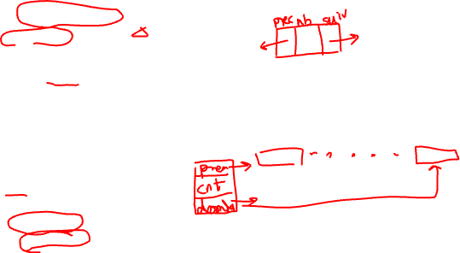
listes doublement chainées
Implémentation C d’une liste simplement chaînée en utilisant deux structures
#include <stdio.h>
#include <stdlib.h>
//1) structure Element pour représenter un élément de la liste chaînée
typedef struct Element Element;
struct Element
{
int nombre; // donnée
Element *suivant; // pointeur vers l’élément suivant de la liste
Element *precedent; // pointeur vers l'élément précédent de la liste
};
//2) La structure de contrôle
typedef struct Liste Liste;
struct Liste
{
Element *premier; // pointeur vers le premier élément de la liste
Element *dernier; // pointeur vers le dernier élément de la liste
int cnt ; // compteur des éléments de la liste
};

Slide 8
listes doublement chainées
Création de la liste
On fait pointer la tête vers NULL.
On fait pointer la queue vers NULL.
On initialise le nombre d’ éléments à 0.
0

Slide 9
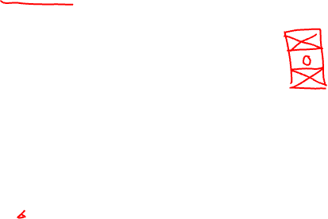
listes doublement chainées
Implémentation C d’une liste simplement chaînée en utilisant deux structures
Liste *initialisation()
{
// Liste *liste = (Liste *)malloc(sizeof(Liste));
Liste *liste = malloc(sizeof(*liste));
if (liste == NULL)
{
exit(EXIT_FAILURE);
}
liste->premier = NULL;
liste->dernier = NULL;
liste->cnt = 0;
return liste;
}

Slide 10
listes doublement chainées
Ajout au début de la liste
Nous tentons de créer un nouveau élément (vérifiant que ca va réussi! Et faire le donnée=5)
S'il n'existe pas de dernier élément (donc la liste est vide) Alors
Nous faisons pointer le nouveau élément vers NULL (élément précédent) et NULL (élément suivant)
Nous faisons pointer la tête et la fin de liste vers notre nouvel élément
Sinon
Nous rattachons le premier élément de notre liste à notre nouvel élément
Nous faisons pointer le nouveau élément vers le premier élément de notre liste
Nous faisons pointer le nouveau élément vers NULL (élément précédent)
Nous faisons pointer la tête de liste vers notre nouvel élément
Fin si
Nous incrémentons le nombre des éléments
0
5
1

Slide 11
listes doublement chainées
Ajout au début de la liste
Nous tentons de créer un nouveau élément (vérifiant que ca va réussi! Et faire le donnée=5)
S'il n'existe pas de dernier élément (donc la liste est vide) Alors
Nous faisons pointer le nouveau élément vers NULL (élément précédent) et NULL (élément suivant)
Nous faisons pointer la tête et la fin de liste vers notre nouvel élément
Sinon
Nous rattachons le premier élément de notre liste à notre nouvel élément
Nous faisons pointer le nouveau élément vers le premier élément de notre liste
Nous faisons pointer le nouveau élément vers NULL (élément précédent)
Nous faisons pointer la tête de liste vers notre nouvel élément
Fin si
Nous incrémentons le nombre des éléments
3
5
1
2
3
4

Slide 12
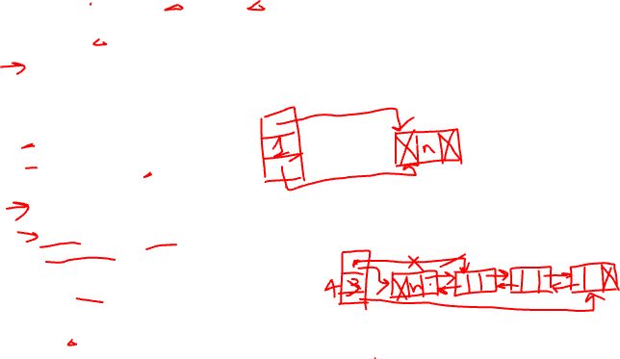
listes chainées
Implémentation C d’une liste simplement chaînée en utilisant deux structures
void inserTete(Liste *liste, int nvNombre)
{
Element *p = malloc(sizeof(*p));
p->nombre = nvNombre;
if(liste->premier==NULL && liste->dernier == NULL)
{
p->suivant = NULL;
p->precedent = NULL;
liste->premier = p;
liste->dernier = p;
}
else
{
p->suivant = liste->premier;
p->precedent = NULL;
liste->premier->precedent = p;
liste->premier=p;
}
liste->cnt += 1;
}

Slide 13

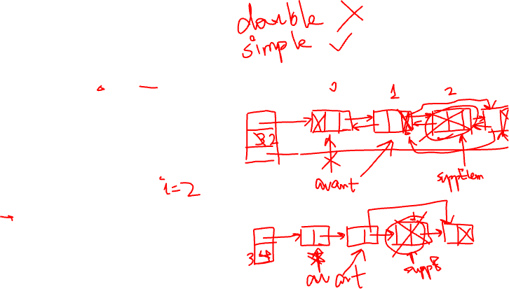
Quiz
Question : Est-ce que la fonction en-dessous fonctionne correctement sans fuite de mémoire?
Choix:
A- Oui
B- Non
5 minute
void suppElemPos(Liste *liste, int i){
if (liste->premier == NULL && i < 1){
printf("\n La liste est vide\n");
exit(0);
}
if (liste->cnt == 1)
suppTete(liste);
Element *avant = liste->premier;
for(int x = 1; x < i; x++)
avant = avant->suivant;
Element *suppElem = avant->suivant;
avant->suivant = suppElem->suivant;
free(suppElem);
liste->cnt--;
}

Slide 14
listes doublement chainées
Ajout à la fin de la liste
Nous tentons de créer un nouveau élément (vérifiant que ca va réussi! Et faire le donnée=5)
S'il n'existe pas de dernier élément (donc la liste est vide) Alors
Nous faisons pointer le nouveau élément vers NULL (élément précédent) et NULL (élément suivant)
Nous faisons pointer la tête et la fin de liste vers notre nouvel élément
Sinon
Nous rattachons le dernier élément de notre liste à notre nouvel élément
Nous faisons pointer le nouveau élément vers le dernier élément de notre liste
Nous faisons pointer le nouveau élément vers NULL (élément suivant)
Nous faisons pointer le queue de liste vers notre nouvel élément
Fin si
Nous incrémentons le nombre des éléments
0
5
1

Slide 15

listes doublement chainées
Ajout à la fin de la liste
Nous tentons de créer un nouveau élément (vérifiant que ca va réussi! Et faire le donnée=5)
S'il n'existe pas de dernier élément (donc la liste est vide) Alors
Nous faisons pointer le nouveau élément vers NULL (élément précédent) et NULL (élément suivant)
Nous faisons pointer la tête et la fin de liste vers notre nouvel élément
Sinon
Nous rattachons le dernier élément de notre liste à notre nouvel élément
Nous faisons pointer le nouveau élément vers le dernier élément de notre liste
Nous faisons pointer le nouveau élément vers NULL (élément suivant)
Nous faisons pointer le queue de liste vers notre nouvel élément
Fin si
Nous incrémentons le nombre des éléments
4
1
2
3
5
3

Slide 16
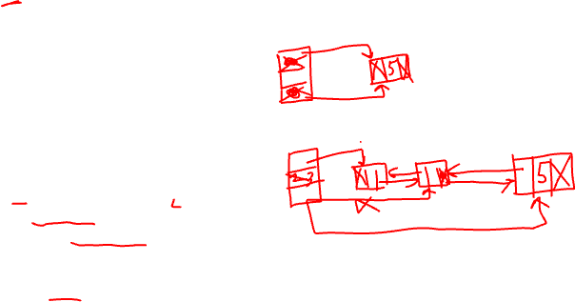
listes doublement chainées
Implémentation C d’une liste simplement chaînée en utilisant deux structures
void inserQueue(Liste *liste, int nvNombre)
{
Element *p = malloc(sizeof(*p));
p->nombre = nvNombre;
if(liste->premier==NULL && liste->dernier == NULL)
{
p->suivant = NULL;
p->precedent = NULL;
liste->premier = p;
liste->dernier = p;
}
else
{
p->precedent = liste->dernier;
p->suivant = NULL;
liste->dernier->suivant = p;
liste->dernier=p;
}
liste->cnt += 1;
}

Slide 17
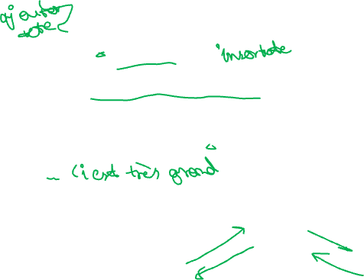
listes doublement chainées
Ajout à la ième position depuis la tête de la liste
Nous tentons de créer un nouveau élément (vérifiant que ca va réussi! Et faire le donnée=5)
S'il n'existe pas de dernier élément (donc la liste est vide) Alors
Nous faisons pointer le nouveau élément vers NULL (élément précédent) et NULL (élément suivant)
Nous faisons pointer la tête et la fin de liste vers notre nouvel élément
Sinon SI i == 0 ALORS
On ajoute au début de la liste
Sinon SI 0 < i < nombre d’ éléments de la liste -1 ALORS
Nous positionnons un pointeur sur le i-1ème élément.
Nous faisons pointer le nouveau élément vers le ième élément suivant
Nous faisons pointer vers le ième élément suivant vers le nouveau élément (précédent)
Nous faisons pointer vers le i-1ème élément précédent vers le nouveau élément (suivant)
Nous faisons pointer le nouveau élément vers le i-1ème élément précédent
Sinon
On ajoute à la fin de la liste
Fin si
Nous incrémentons le nombre des éléments
5
4
1
2
3

Slide 18
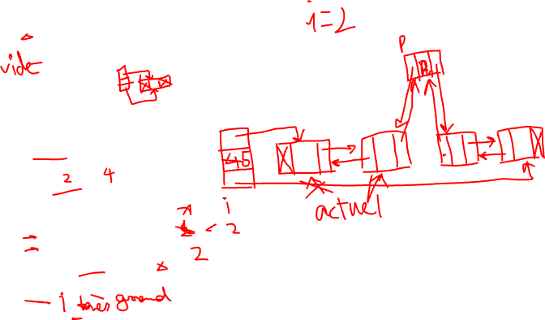
listes doublement chainées
Implémentation C d’une liste simplement chaînée en utilisant deux structures
void inserPos(Liste *liste, int nvNombre, int i)
{
Element *p = malloc(sizeof(*p));
p->nombre = nvNombre;
if(liste->premier==NULL && liste->dernier == NULL)
{
p->suivant = NULL;
p->precedent = NULL;
liste->premier = p;
liste->dernier = p;
}
else if(i == 0)
inserTete(liste, nvNombre);
else if(i < liste->cnt)
{
Element *actuel = liste->premier;
for (int x = 1; x<i; x++ ){
actuel = actuel->suivant;
}
p->suivant = actuel->suivant;
p->precedent = actuel;
actuel->suivant->precedent = p;
actuel->suivant = p;
}
else
{
inserQueue(liste, nvNombre);
return;
}
liste->cnt += 1;
}

Slide 19
listes doublement chainées
Retrait au début de la liste
SI la liste n’est pas vide ALORS
On fait pointer un pointeur sur le premier élément de la liste.
Si il y a qu’ un seul élément ALORS
On fait pointer la tête et la queue de liste sur NULL.
On détruit l’ élément pointé par le pointeur.
Sinon
On fait pointer la tête de liste sur le deuxième élément
On fait pointer le nouveau élément en tête de la liste vers NULL (élément précédent)
On détruit l’ élément pointé par le pointeur.
FinSI
On décrémente le nombre d’ éléments.
FINSI
0
5
1

Slide 20

listes doublement chainées
Retrait au début de la liste
SI la liste n’est pas vide ALORS
On fait pointer un pointeur sur le premier élément de la liste.
Si il y a qu’ un seul élément ALORS
On fait pointer la tête et la queue de liste sur NULL.
On détruit l’ élément pointé par le pointeur.
Sinon
On fait pointer la tête de liste sur le deuxième élément
On fait pointer le nouveau élément en tête de la liste vers NULL (élément précédent)
On détruit l’ élément pointé par le pointeur.
FinSI
On décrémente le nombre d’ éléments.
FINSI
2
1
2
3
3

Slide 21
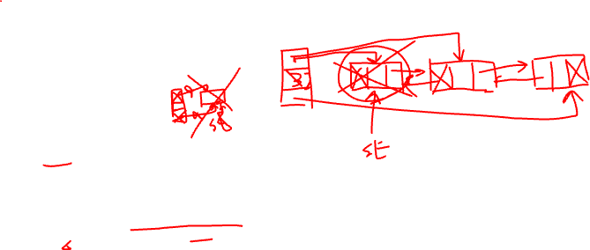
listes doublement chainées
Implémentation C d’une liste simplement chaînée en utilisant deux structures
void suppTete(Liste *liste)
{
if(liste)
{
Element *suppElem = liste->premier;
if(liste->cnt == 1)
{
liste->premier = NULL;
liste->dernier = NULL;
free(suppElem);
}
else
{
liste->premier = liste->premier->suivant;
liste->premier->precedent = NULL;
free(suppElem);
}
liste->cnt--;
}
}

Slide 22
listes doublement chainées
Retrait à la fin de la liste
SI la liste n’est pas vide ALORS
On fait pointer un pointeur sur le dernier élément de la liste.
Si il y a qu’ un seul élément ALORS
On fait pointer la tête et la queue de liste sur NULL.
On détruit l’ élément pointé par le pointeur.
Sinon
On fait pointer la queue de liste sur l’avant dernier élément
On fait pointer le nouveau élément en queue de la liste vers NULL (élément suivant)
On détruit l’ élément pointé par le pointeur.
FinSI
On décrémente le nombre d’ éléments.
FINSI
0
5
1

Slide 23

listes doublement chainées
Retrait à la fin de la liste
SI la liste n’est pas vide ALORS
On fait pointer un pointeur sur le dernier élément de la liste.
Si il y a qu’ un seul élément ALORS
On fait pointer la tête et la queue de liste sur NULL.
On détruit l’ élément pointé par le pointeur.
Sinon
On fait pointer la queue de liste sur l’avant dernier élément
On fait pointer le nouveau élément en queue de la liste vers NULL (élément suivant)
On détruit l’ élément pointé par le pointeur.
FinSI
On décrémente le nombre d’ éléments.
FINSI
3
1
2
3
2

Slide 24
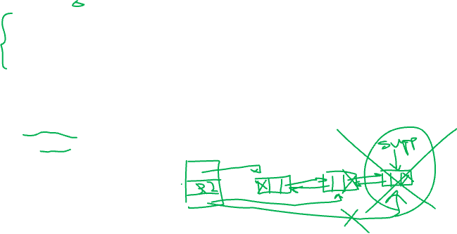
listes doublement chainées
Implémentation C d’une liste simplement chaînée en utilisant deux structures
void suppQueue(Liste *liste)
{
if(liste)
{
Element *suppElem = liste->dernier;
if(liste->cnt == 1)
{
liste->premier = NULL;
liste->dernier = NULL;
free(suppElem);
}
else
{
liste->dernier = liste->dernier->precedent;
liste->dernier->suivant = NULL;
free(suppElem);
}
liste->cnt--;
}
}

Slide 25

listes doublement chainées
Retrait à la ième position depuis la tête de la liste
SI la liste n’est pas vide ALORS
On fait pointer un pointeur sur le dernier élément de la liste.
Si il y a qu’ un seul élément ou i = 0 ALORS
On fait pointer la tête et la queue de liste sur NULL.
On détruit l’ élément pointé par le pointeur.
Sinon SI 0 < i < nombre d’ éléments de la liste -1 ALORS
Nous positionnons un pointeur sur le i-1ème élément.
Nous positionnons un pointeur sur le i^{ème} élément.
Nous faisons pointer le i-1ème élément sur le i+1ème élément.
Nous faisons pointer le i+1ème élément sur le i-1ème élément.
On détruit le ième élément.
Sinon Si i = 0 ALORS
On retrait au début de la liste
Sinon
On retrait à la fin de la liste
Fin si
Nous incrémentons le nombre des éléments
Fin SI
5
3
1
2
3

Slide 26
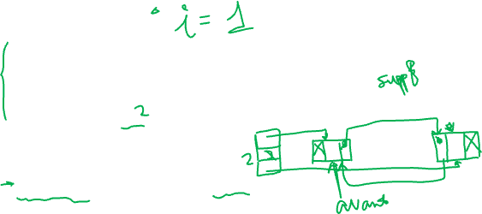
listes doublement chainées
Implémentation C d’une liste simplement chaînée en utilisant deux structures
void suppElemPos(Liste *liste, int i)
{
if(liste || i>=0)
{
if(liste->cnt == 1)
{
free(liste->premier);
liste->premier = NULL;
liste->dernier = NULL;
}
else if(i > 0 && i < liste->cnt-1)
{
Element *avant = liste->premier;
for(int x = 1; x < i; x++)
avant = avant->suivant;
Element *suppElem = avant->suivant;
suppElem->suivant->precedent = suppElem->precedent;
avant->suivant = suppElem->suivant;
free(suppElem);
}
else if(i==0)
{
suppTete(liste);
return;
}
else
{
suppQueue(liste);
return;
}
liste->cnt--;
}
}

Slide 27
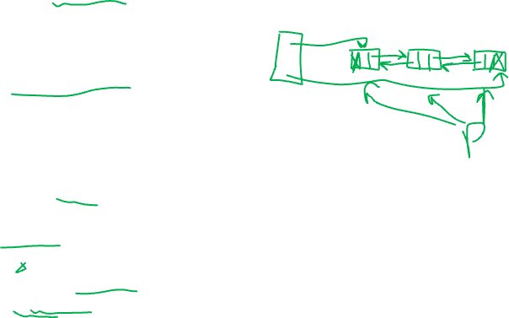
listes doublement chainées
Affichage d’une liste doublement chainée
void afficherApartirDebut(Liste *liste)
{
Element *p;
p=liste->premier;
while(p)
{
printf("%d ->",p->nombre);
p=p->suivant;
}
printf("NULL\n");
}
void afficherApartirFin(Liste *liste)
{
Element*p;
p=liste->dernier;
while(p)
{
printf("%d ->",p->nombre);
p=p->precedent;
}
printf("NULL\n");
}

Slide 28
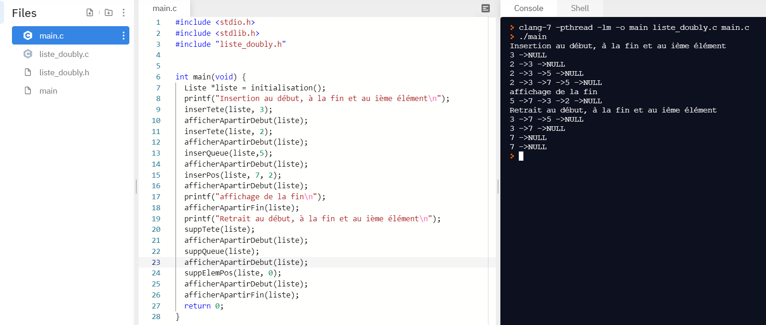
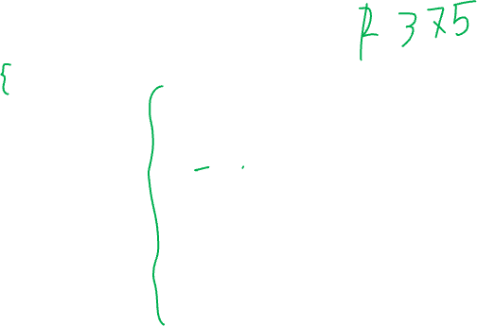
listes doublement chainées
Programme principale

